Slide 1
en mi vida
Pasta dental
Equipo #3
Gómez Alfaro Katia
Nataren Ruiz Diana Fabiola
Pérez Martínez Janya Haidedt
Piña González Emily Ixmeni
Santiago Pérez Emmanuel Isaías
Química inorgánica.
Docente Nieto Peña María De Lourdes

Slide 2
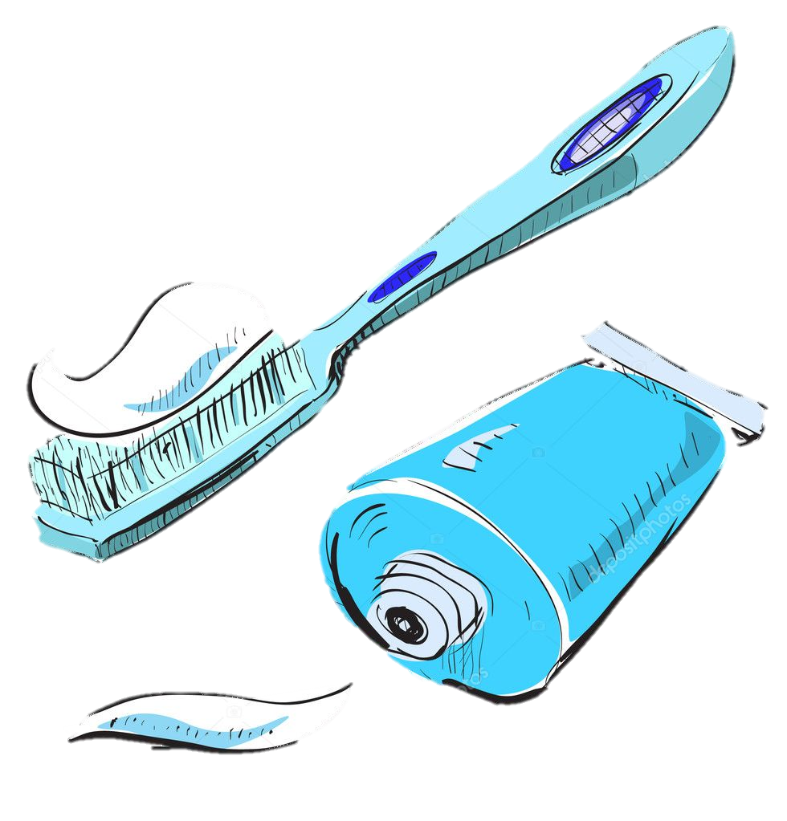
HISTORIA DE LA PASTA DENTAL

Slide 3
Hace 4,000 años los antiguos egipcios crearon el clisterate
Los griegos romanos mejoraron las recetas
En el siglo IX Ziryab inventó otro tipo
Se empezó la producción de pasta en grandes cantidades
En 1850 aparece en Europa nueva pasta de dientes en un tarro
En 1860 se reveló la receta de la pasta casera
Hoy en día los dientífricos normalmente contienen fluoruro, colorantes y sabores.
En 1873 Colgate comenzó la producción de pasta dentífrica en frascos.
Hasta 1945 las pastas con jabón se sustituyeron por lauril éter sulfato de sodio.
En 1914 se introduce el flúor como elemento contra caries.
Los dientríficos han incluido blanqueadores

Slide 4
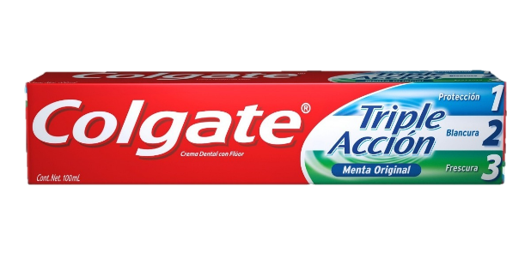
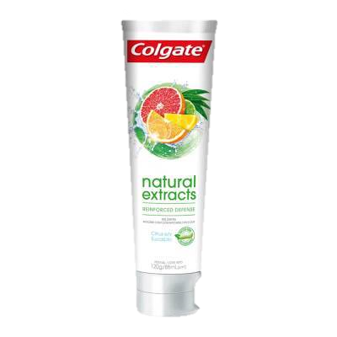
LA PASTA DENTAL
FLÚOR (NaF)
ACEITES ESENCIALES
Frenan la placa bacteriana.
Favorecen el depósito de minerales durante el período de pH neutro.
Blanquea los dientes sin dañar el esmalte
Suplemento de calcio
Reduce la acidez de la boca
Cuidado de encías
Consecuencias:
Consecuencias:
Función tiroidea
Síntesis de colágeno en el cuerpo
Daño cerebral
Coeficiente intelectual de los niños
No previene las caries si no se le da un uso constante.

Slide 5
¿CÓMO SE FABRICA?
Pasos para la fabricación de la pasta dental
Descarga de materias primas.
Mezcla de los ingredientes
Transporte a cámaras presurizadas.
Envasado.

Slide 6
Descarga de las materias primas
El primer paso es llevar las materias primas a la planta en la que se fabricará la pasta de dientes y descargarlas.

Slide 7
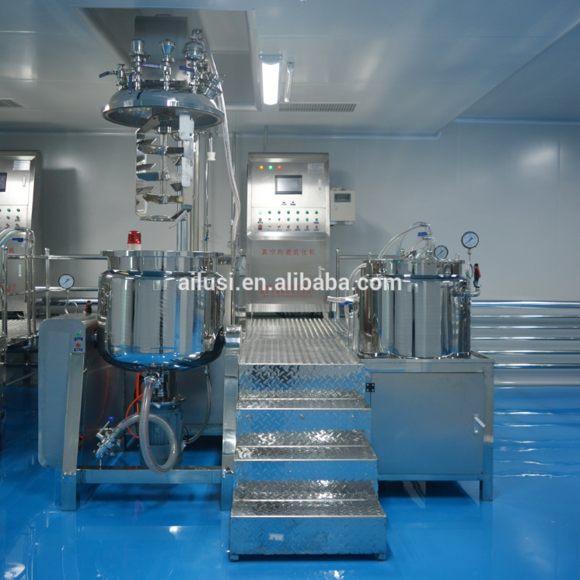
Mezcla de los ingredientes
Se trituran los trozos más grandes de los polvos abrasivos.
Se mezclan los tintes y aromatizantes.
Se agrega un gel para lograr homogeneizar la mezcla hasta obtener una pasta suave.
Batidoras
Verificación
Los ingenieros químicos son los que se encargan de verificar que en este proceso que la pasta resultante no contenga grumos.

Slide 8
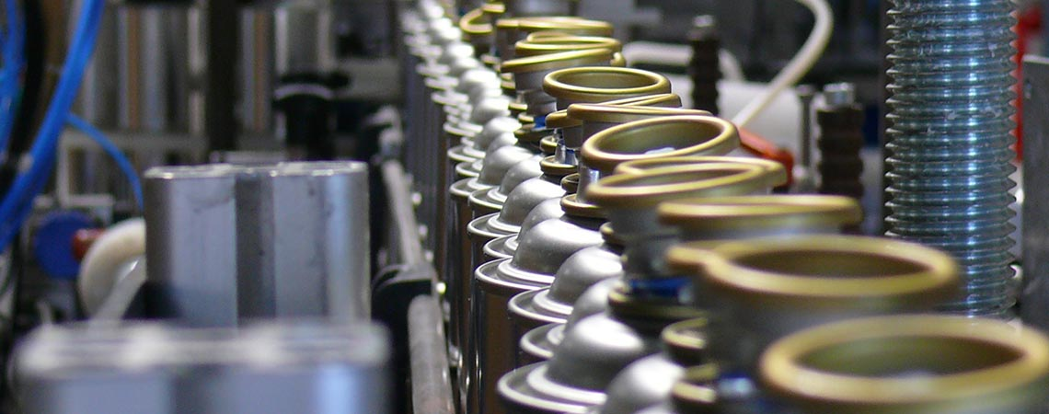
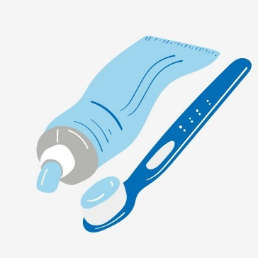
Transporte a cámaras presurizadas.
Después de que se formó la pasta dental, esta se transporta a través de cañerías
Cámara a 3 milibares de presión y lista
para inyectarse en los tubos.

Slide 9
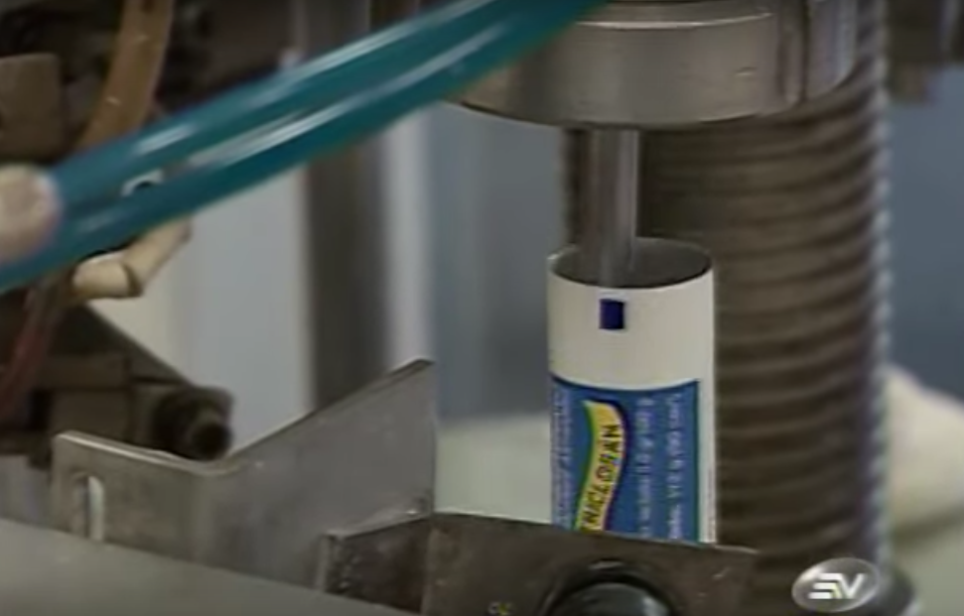
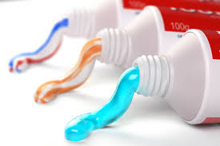
Envasado
En esta fase la pasta dental se inyecta en tubos para después distribuirlos a las tiendas.

Slide 10
COMPOSICIÓN
Abrasivo
Humectante
Espumante
Edulcorante
Solvente
Detergente
Agente terapéutico.
Bicarbonato de sodio (NaHCO3)
Carbonato de calcio (CaCO3)
Glicerina
Lauril éter sulfato sódico (SLES)
Ingredientes presentes en la pasta de dientes
Sorbitol – C6H8(OH)6
Agua y alcohol etílico
Lauril éter sulfato sódico (SLES)
Fluoruro de sodio (NaF)

Slide 11
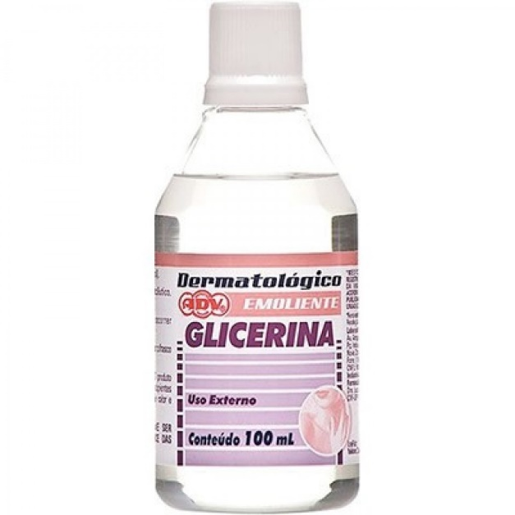
Humectante
Espumante y detergente
Glicerina
Lauril éter sulfato sódico (SLES)
La pasta dentro del tubo no reseca gracias a la presencia de la glicerina.
Es responsable de la formación de espuma al cepillarse los dientes

Slide 12
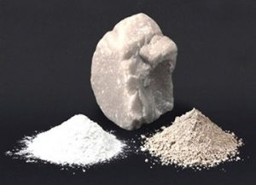
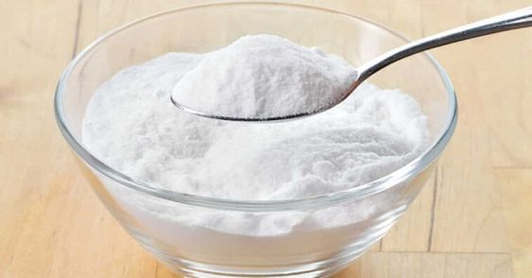
Abrasivo
Bicarbonato de sodio (NaHCO3)
Carbonato de calcio (CaCO3)
Antiácido
Aumentando la fricción con los dientes.
Promueve la exfoliación de la capa más externa de los dientes.
Regula el pH
Eliminando la placa bacteriana.

Slide 13
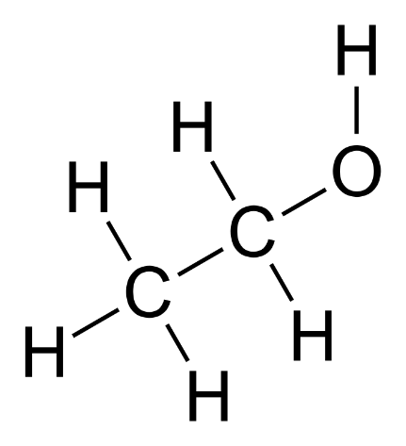
Detergente
Solvente
Sorbitol – C6H8(OH)6
Agua y alcohol etílico
sustancia es responsable por el dulce sabor de la pasta de dientes.
Responsables de la disolución de los ingredientes, formando una pasta homogénea.

Slide 14
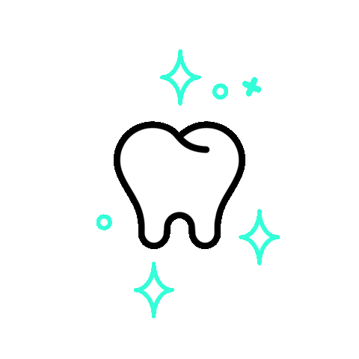
Agente terapéutico
Fluoruro de sodio (NaF)
Reacciona con el fosfato de calcio presente en los dientes.
Formar fluoropatita (sustancia de protección contra la caries dental).
Componente importante.
Inhibe la acción de las bacterias.

Slide 15
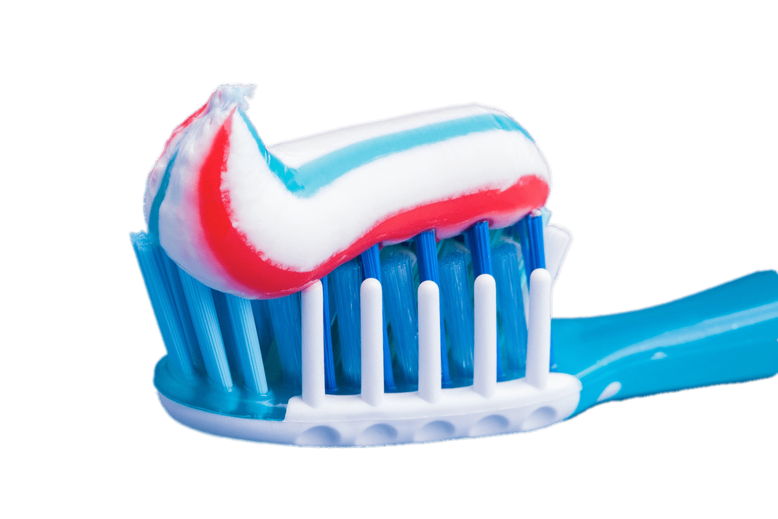
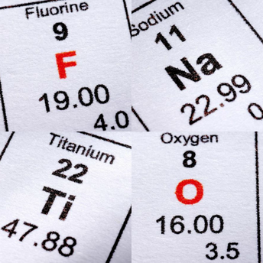
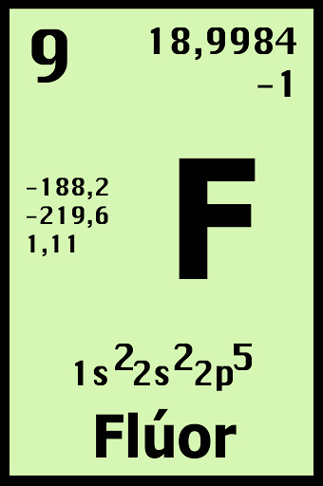
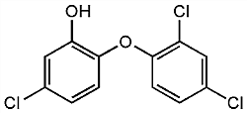
CARACTERÍSTICAS QUÍMICAS
Silica hidratada: Aporta color blanco a la dentadura.
Triclosán: Agente antibacteriano y fungicida.

Slide 16
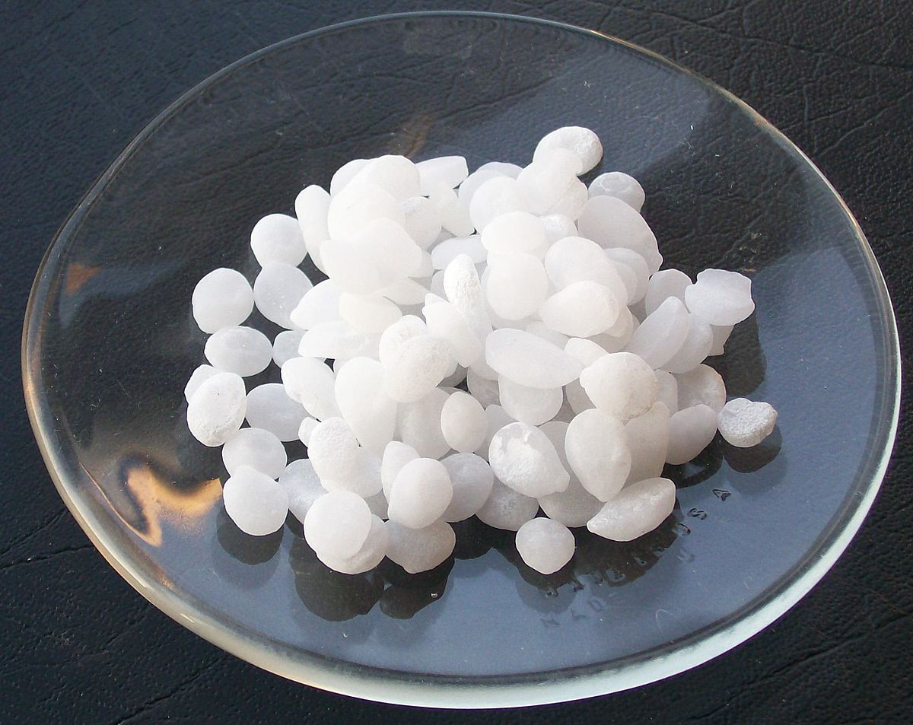
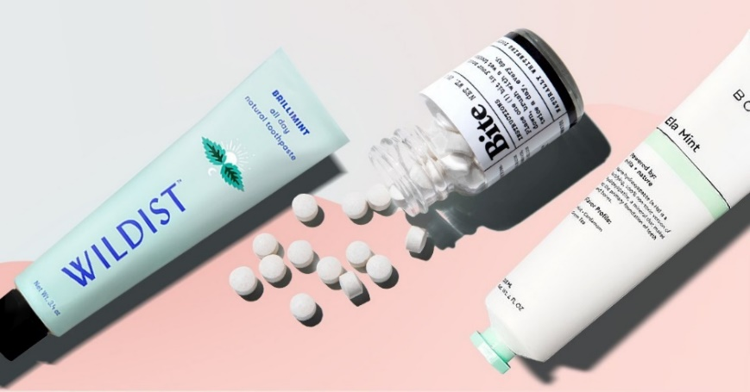
Sorbitol: Aporta humedad y dulcifica la pasta dentífrica.
Hidróxido sódico: Limpia los dientes. En grandes dosis puede llegar a ser abrasiva.
Silica hidratada: Aporta color blanco a la dentadura.

Slide 17
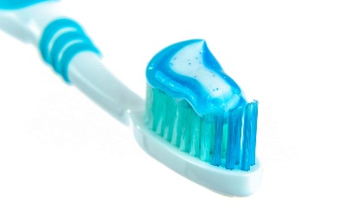
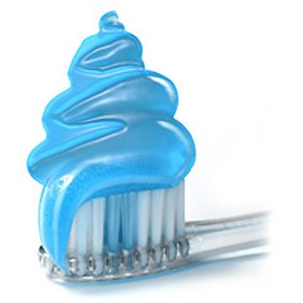
¿Es peligrosa?
Un tubo de pasta dental de 4.6 onzas (136 ml) contiene aproximadamente 152 mg de NaF.
Una persona que pesa 160 libras (72.575 kg) tendría que comer 33 tubos de pasta de dientes a la vez para experimentar los efectos tóxicos del fluoruro de sodio.
El fluoruro es seguro en pequeñas cantidades pero dosis no recomendadas puede provocar debilitamiento de dientes y huesos.
Dosis letal de NaF: 70-140 mg/kg
“La dosis hace el veneno”
-Paraselso

Slide 18
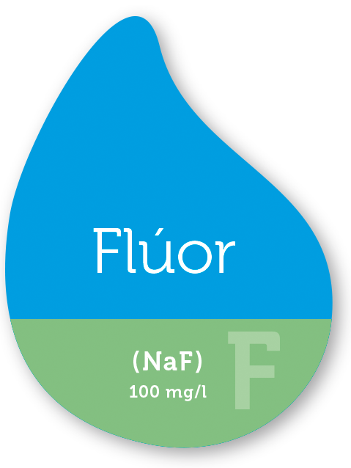
SOBREDOSIS DE DENTRÍFICO
Síntomas
Convulsiones
Diarrea
Dificultad respiratoria y babeo
Ataque cardíaco
Sabor a jabón o a sal en la boca
Frecuencia cardíaca lenta
Shock y temblores
Vómitos
Debilidad

Slide 19
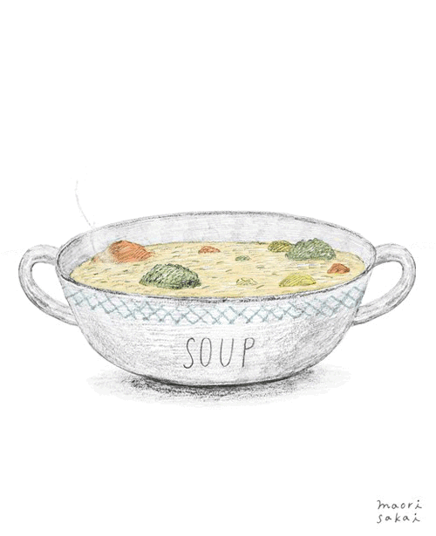
SOPA DE LETRAS

Slide 20
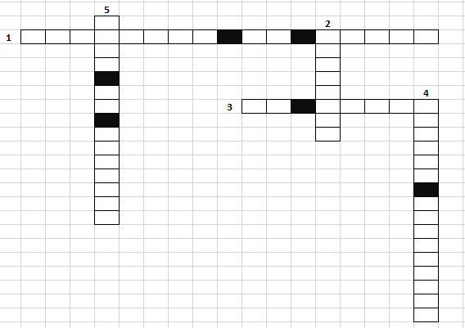
PREGUNTAS
HORIZONTALES
1. ¿Qué ingrediente contienen hoy en día las pastas dentales más comerciales?
3. ¿Cuántos tubos de pasta dental se necesitan en promedio para matar a una persona?
VÉRTICALES
2. ¿Qué sustancia es la responsable del dulce sabor de la pasta dental?
4. ¿Qué sustancia aporta color blanco a la dentadura?
5. ¿De qué se encargan los ingenieros químicos en el proceso de fabricación?

Slide 21
PREGUNTAS
HORIZONTALES
1. ¿Qué ingrediente contienen hoy en día las pastas dentales más comerciales?
3. ¿Cuántos tubos de pasta dental se necesitan en promedio para matar a una persona?
VÉRTICALES
2. ¿Qué sustancia es la responsable del dulce sabor de la pasta dental?
4. ¿Qué sustancia aporta color blanco a la dentadura?
5. ¿De qué se encargan los ingenieros químicos en el proceso de fabricación?

Slide 22
PREGUNTAS
HORIZONTALES
1. ¿Qué ingrediente contienen hoy en día las pastas dentales más comerciales?
3. ¿Cuántos tubos de pasta dental se necesitan en promedio para matar a una persona?
VÉRTICALES
2. ¿Qué sustancia es la responsable del dulce sabor de la pasta dental?
4. ¿Qué sustancia aporta color blanco a la dentadura?
5. ¿De qué se encargan los ingenieros químicos en el proceso de fabricación?

Slide 23
PREGUNTAS
HORIZONTALES
1. ¿Qué ingrediente contienen hoy en día las pastas dentales más comerciales?
3. ¿Cuántos tubos de pasta dental se necesitan en promedio para matar a una persona?
VÉRTICALES
2. ¿Qué sustancia es la responsable del dulce sabor de la pasta dental?
4. ¿Qué sustancia aporta color blanco a la dentadura?
5. ¿De qué se encargan los ingenieros químicos en el proceso de fabricación?

Slide 24
PREGUNTAS
HORIZONTALES
1. ¿Qué ingrediente contienen hoy en día las pastas dentales más comerciales?
3. ¿Cuántos tubos de pasta dental se necesitan en promedio para matar a una persona?
VÉRTICALES
2. ¿Qué sustancia es la responsable del dulce sabor de la pasta dental?
4. ¿Qué sustancia aporta color blanco a la dentadura?
5. ¿De qué se encargan los ingenieros químicos en el proceso de fabricación?

Slide 25
PREGUNTAS
HORIZONTALES
1. ¿Qué ingrediente contienen hoy en día las pastas dentales más comerciales?
3. ¿Cuántos tubos de pasta dental se necesitan en promedio para matar a una persona?
VÉRTICALES
2. ¿Qué sustancia es la responsable del dulce sabor de la pasta dental?
4. ¿Qué sustancia aporta color blanco a la dentadura?
5. ¿De qué se encargan los ingenieros químicos en el proceso de fabricación?

Slide 26
